Slide 1



Bienvenidos al casino Torneo de Cell
Disfruta de la emoción y la diversión de un casino de lujo, todo desde la comodidad de tu hogar. Nuestro casino en línea te ofrece una experiencia de juego de primera clase con una amplia gama de juegos y promociones emocionantes.

Slide 2
Juegos de casino populares
Slots
Blackjack
Ruleta (Proximamente)
Prueba tu suerte con nuestras máquinas tragaperras de última generación, llenas de temas emocionantes y grandes premios.
Pon a prueba tus habilidades de estrategia en este clásico juego de cartas, donde la velocidad y la precisión son clave.
Gira la rueda de la fortuna y observa cómo tu apuesta se convierte en realidad en este juego lleno de acción.

Slide 3

Ventajas de jugar en un casino en línea
1
Comodidad
2
Variedad de juegos
Juega en cualquier momento y desde cualquier lugar, sin tener que desplazarte a un casino físico.
Nuestra selección de juegos es amplia y diversa, con novedades constantes para mantener la emoción.

Slide 4




Cómo registrarse y crear una cuenta
Paso 1
Paso 2
Paso 3
Visita nuestro sitio web y haz clic en el botón "Registrarse".
Completa el formulario con tus datos personales y de contacto.
Inicia sesión y ya podrás cargar fichas para disfrutar de nuestros juegos.

Slide 5

Métodos de pago seguros y confiables
Tarjetas de crédito
Tarjetas de débito
Realiza depósitos y retiros de forma rápida y segura con tu tarjeta crédito.
Realiza depósitos y retiros de forma rápida y segura con tu tarjeta débito.

Slide 6
Ubicación
Dirección:
Av. Matucana 820, 8530251 Santiago, Quinta Normal, Región Metropolitana
Teléfono:
+569 59288640 +569 61522811
Correo electrónico:
info@casinotorneodecell.com

Slide 7
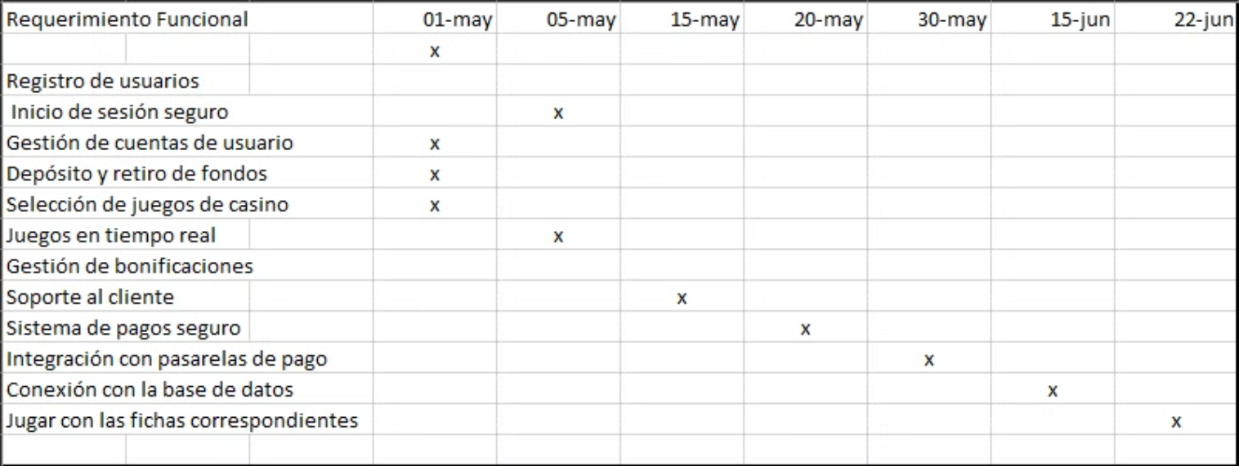
Carta Gantt

Slide 8
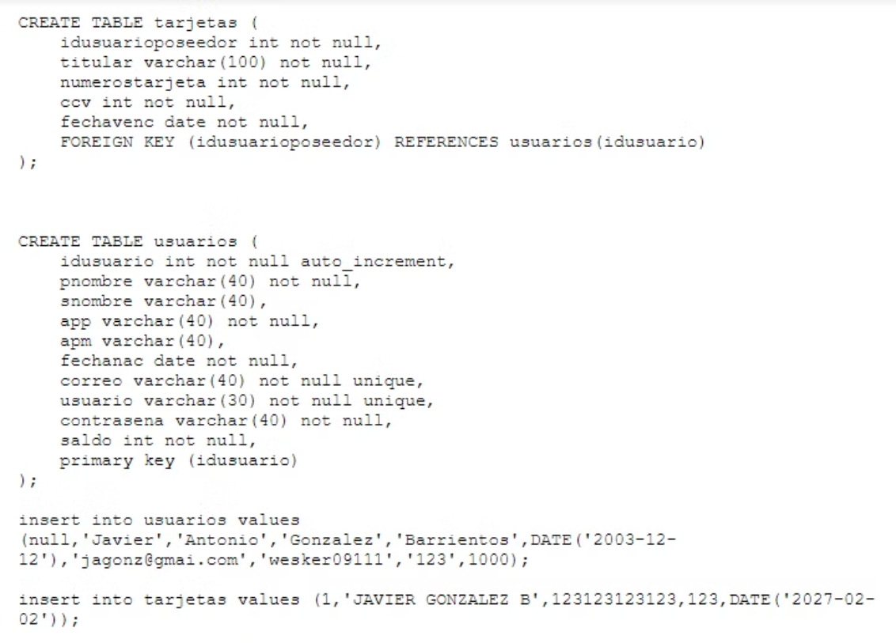
Nuestra base de datos

Slide 9
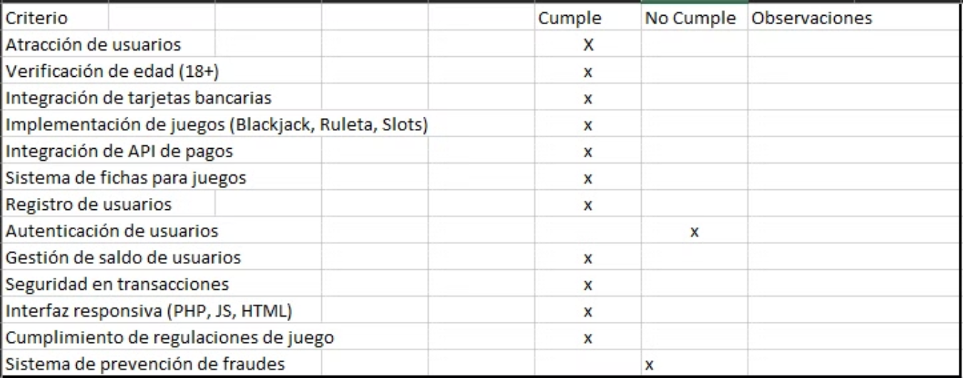
Matriz de seguimiento

Slide 10
ERS 1. Introducción
Este documento especifica los requisitos para una plataforma de casino en línea que ofrece blackjack, ruleta y slots. El sistema, desarrollado en PHP, JavaScript y HTML, permitirá a usuarios mayores de 18 años registrarse, jugar con fichas virtuales y realizar transacciones bancarias. El objetivo principal es atraer y retener a una gran base de usuarios, garantizando una experiencia de juego segura y atractiva.
1.1 Propósito
El propósito de este documento es definir los requisitos específicos para el desarrollo de una página de casino en línea.
1.2 Alcance
El sistema a desarrollar es una plataforma de casino en línea que ofrecerá tres juegos: blackjack, ruleta y slots. El sistema permitirá a los usuarios registrarse, jugar y realizar transacciones financieras.
1.3 Definiciones, acrónimos y abreviaturas
API: Application Programming Interface
PHP: Hypertext Preprocessor
JS: JavaScript
HTML: HyperText Markup Language
Descripción general
2.1 Perspectiva del producto
El producto será una plataforma web independiente que se integrará con sistemas de pago externos.
2.2 Funciones del producto
Registro y autenticación de usuarios
Juegos de casino (blackjack, ruleta, slots)
Sistema de fichas para juegos
Gestión de saldo y transacciones
2.3 Características de los usuarios
Administradores: Gestionan la plataforma y tienen acceso a todas las funcionalidades.
Usuarios (clientes): Personas mayores de 18 años que se registran para jugar.
2.4 Restricciones
El sistema debe desarrollarse utilizando PHP, JavaScript y HTML.
Los usuarios deben ser mayores de 18 años.
Se deben utilizar tarjetas bancarias para las transacciones.
2.5 Suposiciones y dependencias
Se asume que se contará con una API de Google para mostrar la ubicación.

Slide 11
3. Requisitos específicos
3.1 Interfaces externas 3.1.1 Interfaces de usuario
Interfaz web responsiva compatible con navegadores modernos.
3.1.2 Interfaces de hardware
No se especifican requisitos de hardware especiales.
3.1.3 Interfaces de software
Integración con API de pagos.
3.1.4 Interfaces de comunicación
Protocolos de comunicación seguros para transacciones (HTTPS).
3.2 Funciones 3.2.1 Registro y autenticación de usuarios
Verificación de edad (18+)
Registro con información personal y bancaria
Inicio de sesión seguro
3.2.2 Panel de administración
Gestión de usuarios
Monitoreo de transacciones
Generación de informes
3.2.3 Juego de Blackjack
Implementación de reglas estándar
Sistema de apuestas con fichas
3.2.4 Juego de Ruleta
Implementación de reglas estándar
Sistema de apuestas con fichas
3.2.5 Juego de Slots
Variedad de máquinas tragamonedas virtuales
Sistema de apuestas con fichas
3.2.6 Gestión de saldo y transacciones
Compra de fichas
Retiro de ganancias
Historial de transacciones
3.3 Requisitos de rendimiento
El sistema debe soportar múltiples usuarios concurrentes (número específico a determinar).
3.4 Restricciones de diseño
Diseño atractivo para atraer y retener usuarios
Interfaz intuitiva y fácil de usar
3.5 Atributos del sistema de software 3.5.1 Seguridad
Encriptación de datos sensibles
Protección contra fraudes
Cumplimiento de regulaciones de juego en línea
3.5.2 Fiabilidad
Alta disponibilidad del sistema
Recuperación ante fallos
3.5.3 Disponibilidad
Servicio 24/7
3.5.4 Mantenibilidad
Código modular y bien documentado
Facilidad de actualización y mantenimiento
3.6 Otros requisitos
Soporte al cliente
Sistema de prevención de adicción al juego

